Slide 1

Algoritmos de Minimización de NFA a DFA: Teoría y Métodos
Exploraremos los algoritmos esenciales para la minimización de NFA a DFA. Analizaremos los métodos teóricos y enfoques prácticos. Descubriremos herramientas y aplicaciones clave en este campo.

Slide 2
¿Qué son NFA y DFA? Una breve introducción
NFA (Autómata Finito No Determinista)
DFA (Autómata Finito Determinista)
Un NFA permite múltiples transiciones. Puede estar en varios estados a la vez.
Un DFA tiene una única transición. Está en un solo estado en cada momento.

Slide 3
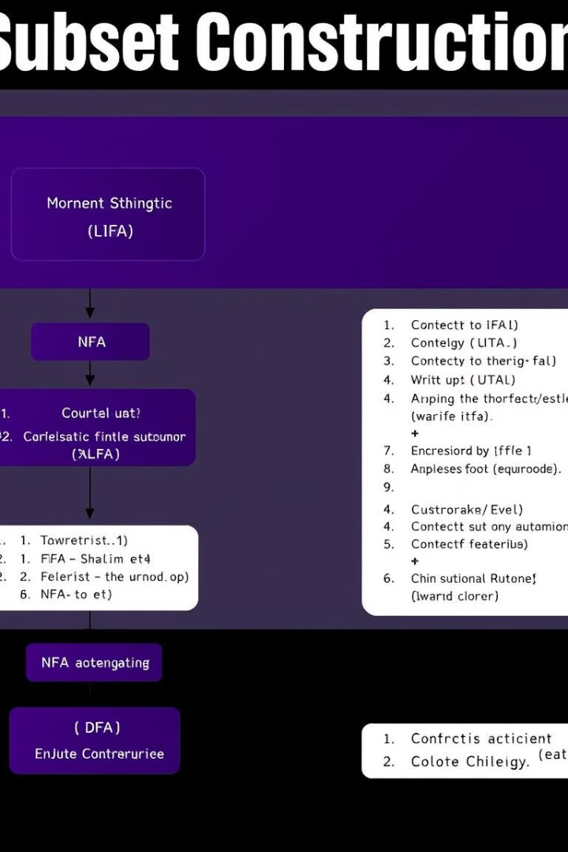




Algoritmo de Subconjuntos: La base de la conversión
Inicio
Crear el estado inicial del DFA.
Transiciones
Calcular transiciones para cada subconjunto.
Repetir
Añadir nuevos estados al DFA.
Final
Marcar los estados finales del DFA.

Slide 4
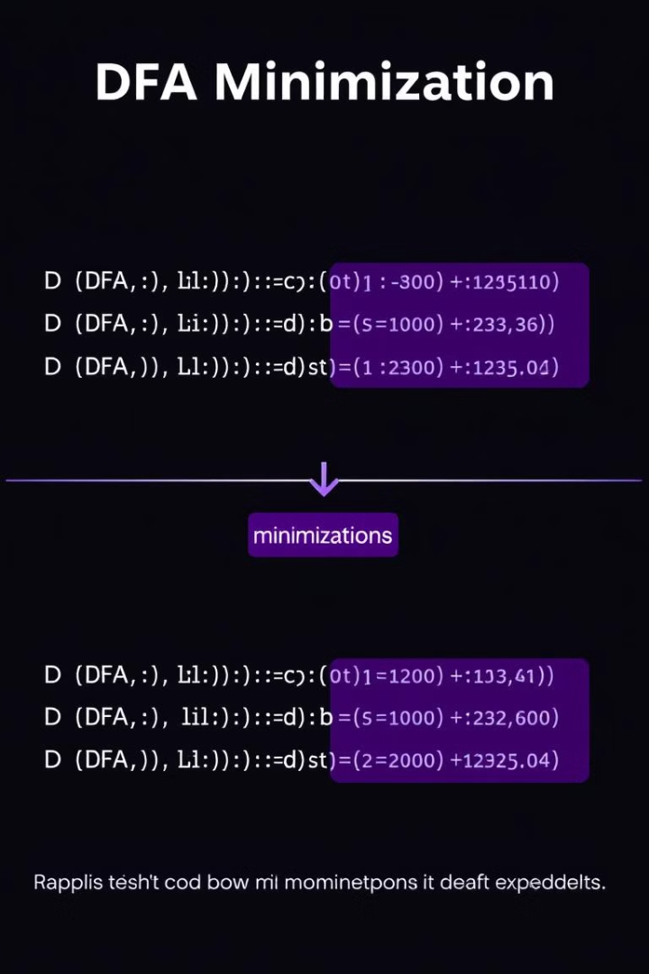
Minimización de DFA: Eliminando estados redundantes
1
Identificar
2
Combinar
Buscar estados equivalentes.
Unir los estados redundantes.
3
Optimizar
Reducir la complejidad del autómata.

Slide 5
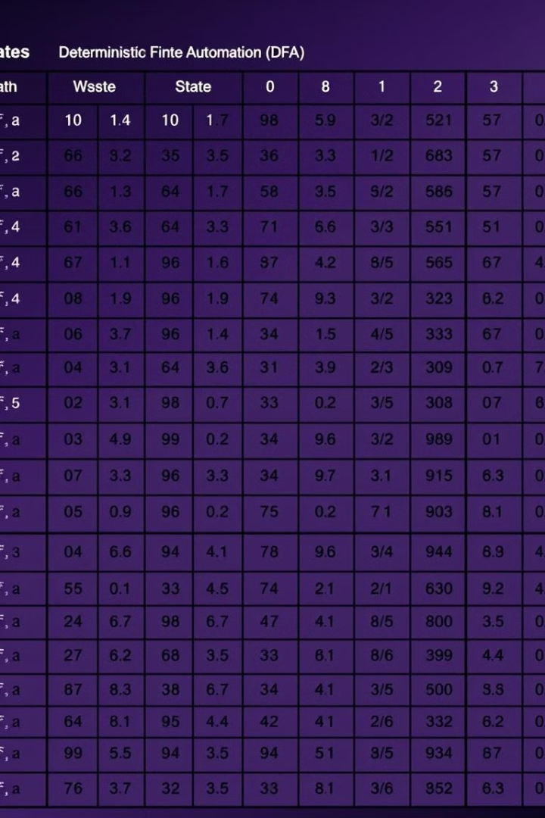
Método de la Tabla de Distinguibilidad: Un enfoque práctico
Estado A
Estado B
¿Distinguibles?
q1
q2
Sí/No
q3
q4
Sí/No
Este método utiliza una tabla. Se identifican los estados distinguibles. Esto facilita la minimización del DFA.

Slide 6
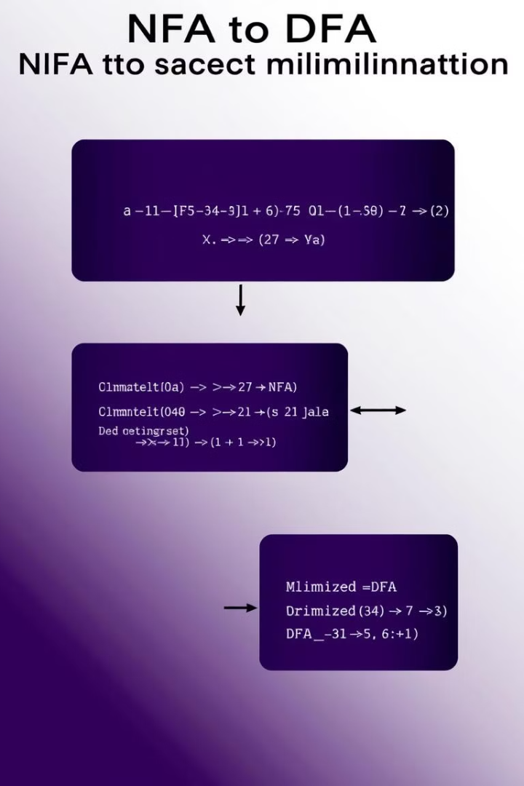
Ejemplos paso a paso: NFA a DFA minimizado
1
NFA
Definir el autómata inicial.
2
DFA
Convertir usando subconjuntos.
3
Minimización
Aplicar la tabla de distinguibilidad.
4
Resultado
DFA optimizado y funcional.

Slide 7




Herramientas y software para la conversión y minimización
JFLAP
Online Tools
Libraries
Software educativo para teoría de autómatas.
Convertidores y minimizadores en línea.
Implementaciones en lenguajes de programación.

Slide 8

Conclusión: Importancia y aplicaciones de los algoritmos
Compilación
Reconocimiento
Análisis léxico y sintáctico.
Patrones en textos y datos.
Diseño
Protocolos de comunicación.

